Slide 1
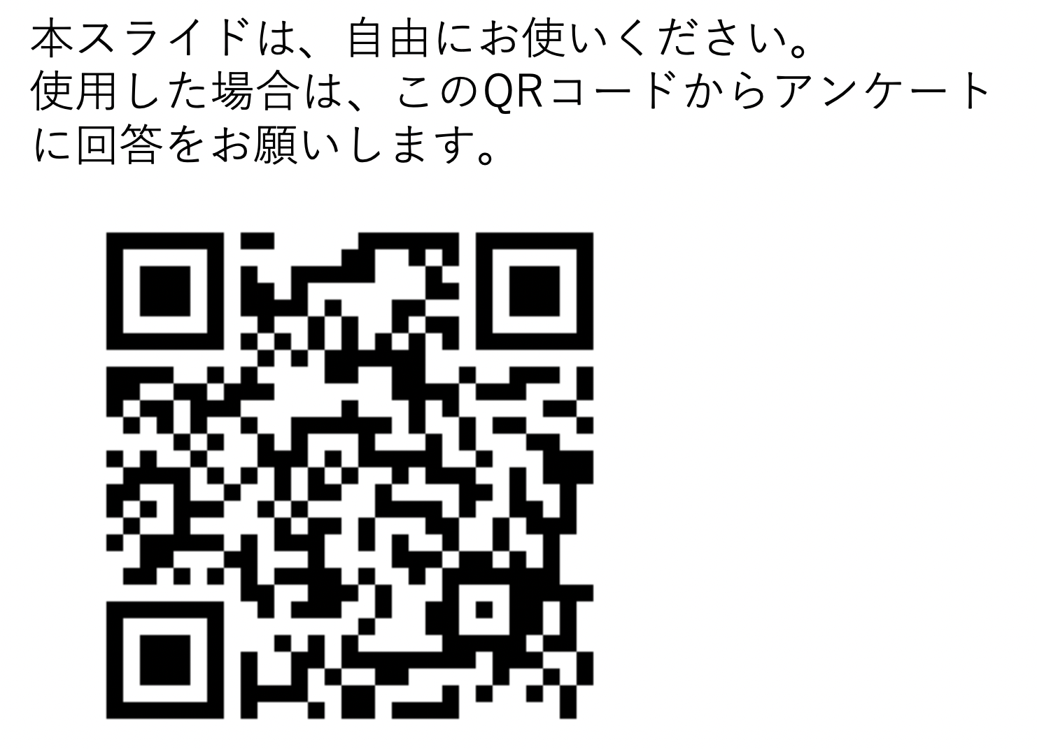

医療とAI・ビッグデータ応用
③MNISTの読み込みと前処理
統合教育機構
須藤毅顕

Slide 2
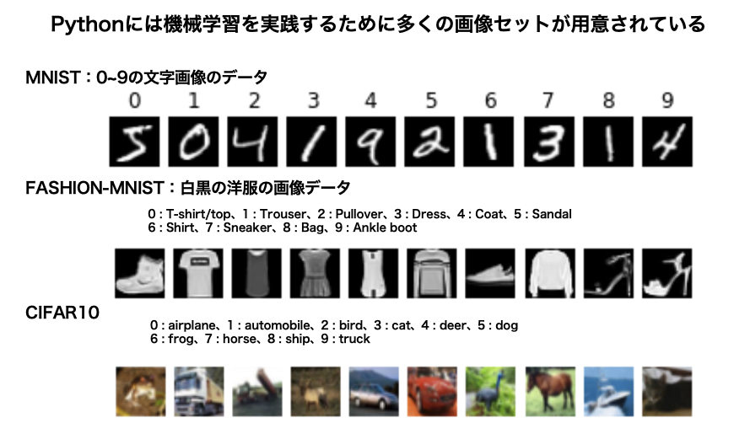
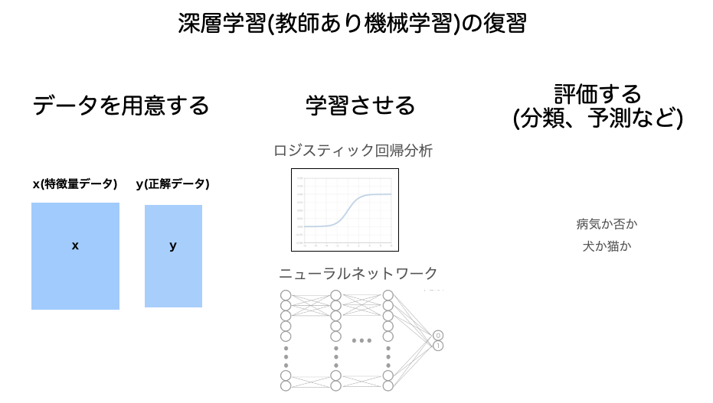
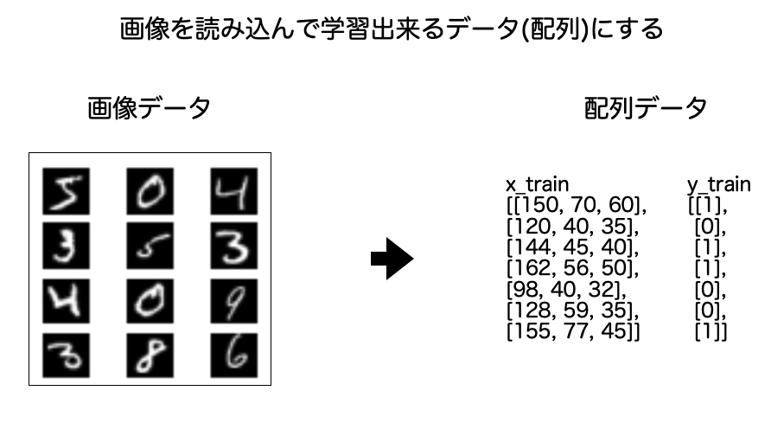
この授業では何をしていたか？
深層学習で画像分類をしたい
画像を配列の数値データにして
学習させたい

Slide 3
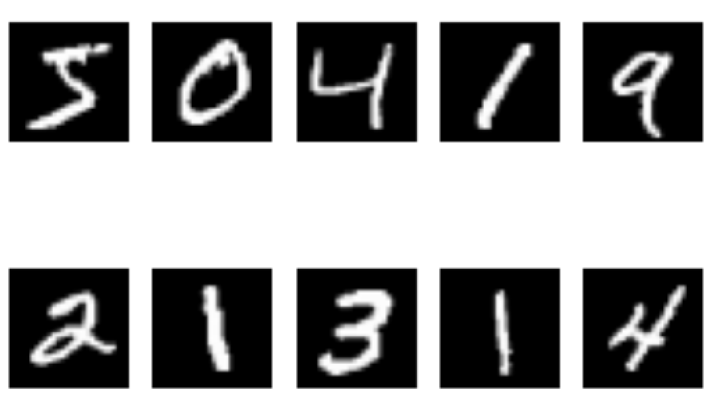
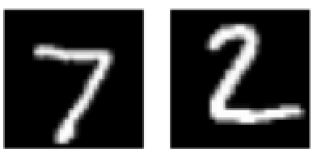
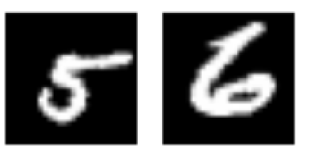
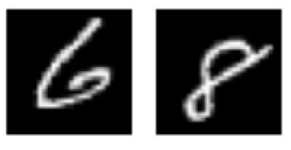
from keras.datasets import mnist
(x_train, y_train),(x_test, y_test) = mnist.load_data()
60000個
60000個
10000個
10000個
mnistのdataを読み込む
5
7
0
2
4
・
x_train : 60000枚の画像の配列データ
・
・
y_train : 60000枚の正解の数字の配列データ
1
x_test : 10000枚の画像の配列データ
5
y_test : 10000枚の正解の数字の配列データ
・
・
6
・
6
8

Slide 4
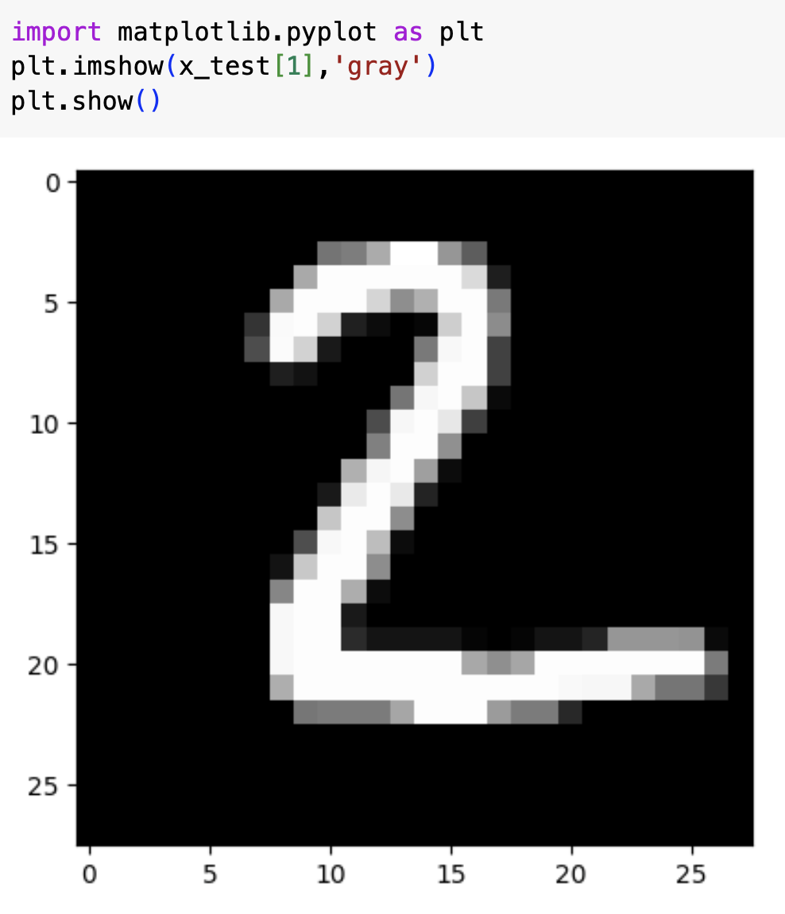
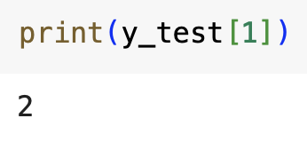
画像を描画する
matplotlib(描画ライブラリ)
‘gray’で白黒を指定
数字の2らしい

Slide 5
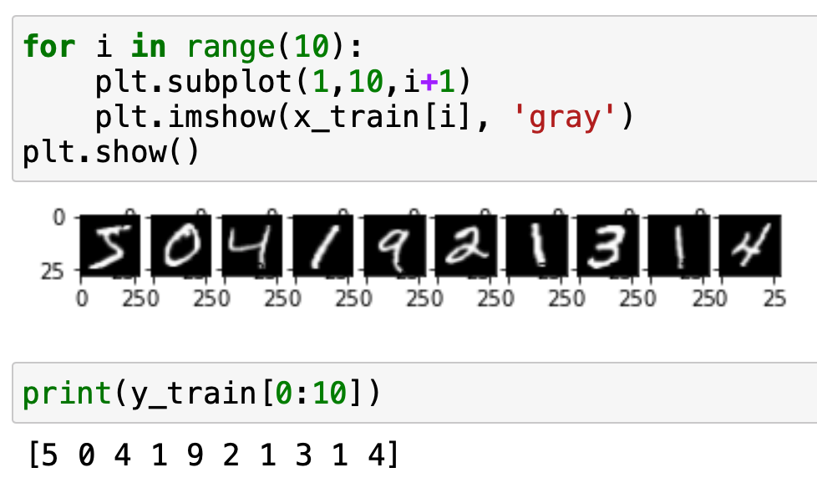
10個並べてみる

Slide 6
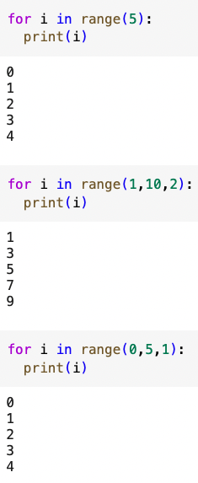
for文とrange関数
=
for (変数) in range(A,B,C):
(処理内容)
range(B)のように数字1つにすると
開始のAを0、刻み幅Cを1の設定で省略出来る
A(以上)からB(未満)でC刻みに変数に代入
この例だと1から1つ飛ばしで9まで
iは順に1,3,5,7,9が代入されて処理

Slide 7
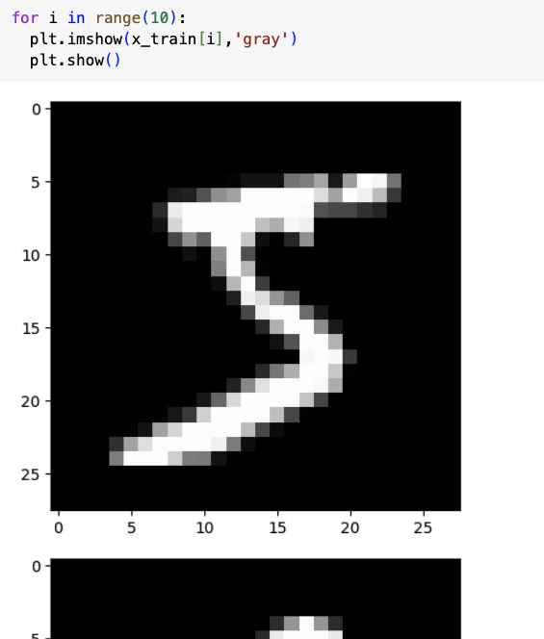
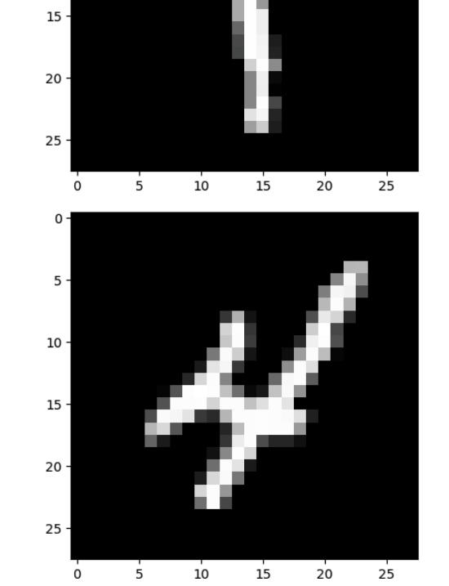
for文
：
：

Slide 8
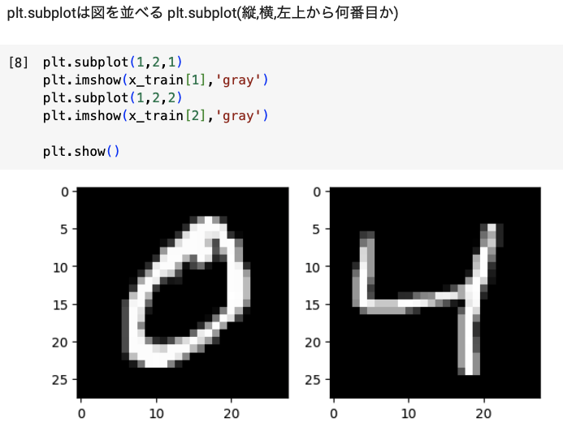
←縦1、横2に並べる内の1つ目の宣言
←縦1、横2に並べる内の2つ目の宣言

Slide 9
10個並べてみる

Slide 10
for文
plt.subplot(1,10,i+1)
plt.imshow(x_train[i], ‘gray’)
縦に１つ、横に10個、図を書く。
i=0のなので(1,10,1)で１番左の図を指定する
x_train[0]

Slide 11
for文
plt.subplot(1,10,i+1)
plt.imshow(x_train[i], ‘gray’)
次がi=1
(1,10,2)で左から2つ目の図を指定する
plt.imshow(x_train[1], ‘gray’)
x_train[1]

Slide 12
for文
plt.subplot(1,10,i+1)
plt.imshow(x_train[i], ‘gray’)
最後はi=9
(1,10,10)で左から10個目の図を指定する
plt.imshow(x_train[1], ‘gray’)
x_train[9]

Slide 13
for文
plt.subplot(1,10,i+1)
plt.imshow(x_train[i], ‘gray’)
最後はi=9
(1,10,10)で左から10個目の図を指定する
plt.imshow(x_train[1], ‘gray’)
x_train[9]

Slide 14
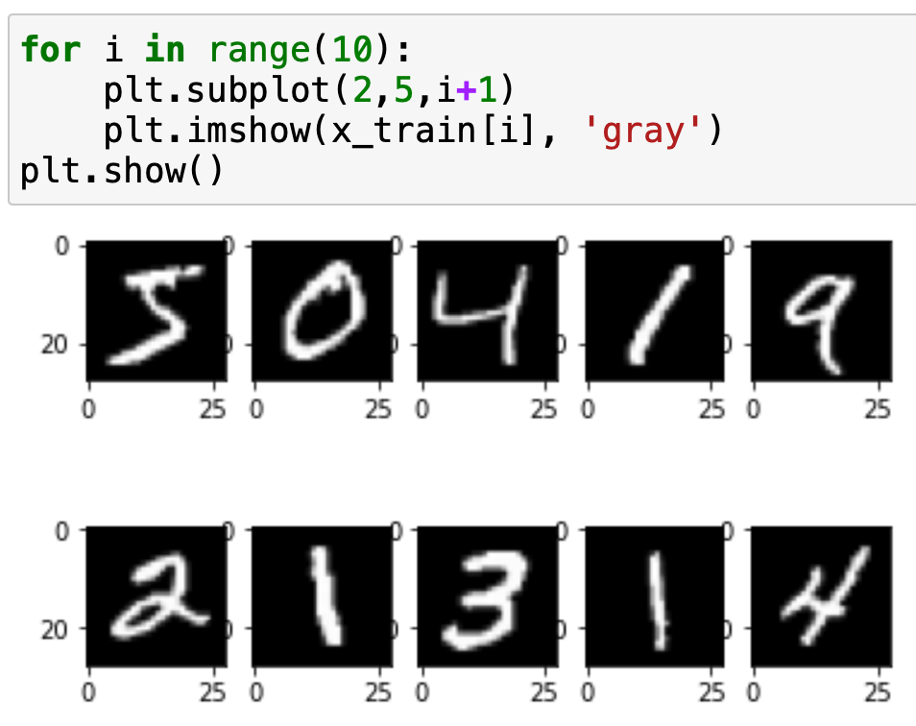
plt.subplot(2,5,i+1)にすると縦２、横５の図になる

Slide 15
正解も10個並べてみる
配列は[始まりの数字：終わりの数字]で中身(要素)を取り出せる
[0:10]で0から9番目まで！

Slide 16
x_trainとy_trainが特徴量と正解の関係になっている（図でも確認）

Slide 17
深層学習前のデータの整理
x_train（特徴量）
・画像の２次元の配列を1次元にする
・正規化する
y_train（正解)
・one-hot encoding

Slide 18
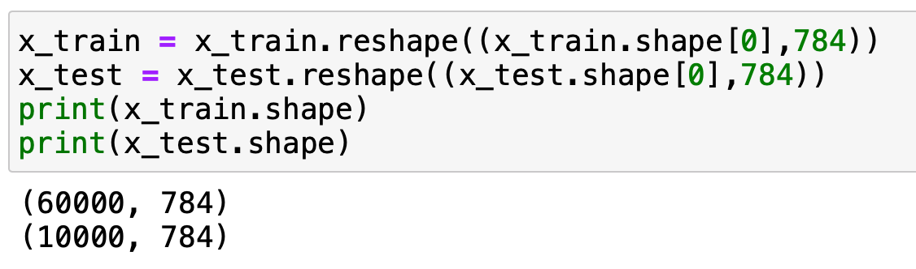
深層学習前のデータの整理
x_train（特徴量）
・画像の２次元の配列を1次元にする
まだ入力しなくていいです

Slide 19
x_trainのshapeは？
print(x_train.shape)
(60000, 28, 28)
x_train[0]のshapeは？
・
・
60000
・
・
・
・
28
・
・
・
28
print(x_train[0].shape)は1枚目の画像の配列なので(28,28)となる

Slide 20
画像の２次元配列を１次元配列にしたい
(60000, 28, 28)
(60000, 28✖️28)
28 × 28 = 784
1
2
3
・
・
・
60000

Slide 21
画像の２次元配列を１次元配列にしたい
reshape()で配列の形状を変える
a = np.array([1,2,3,4,5,6,7,8,])
print(a)
[1 2 3 4 5 6 7 8]
aを(2,4)に変える
a = a.reshape(2,4)
print(a)
[[1 2 3 4]
[5 6 7 8]]

Slide 22
画像の２次元配列を１次元配列にしたい
reshape()で配列の形状を変える
a = np.array([1,2,3,4,5,6,7,8,])
print(a)
aを(2,2,2)に変える
[1 2 3 4 5 6 7 8]
a = a.reshape(2,2,2)
print(a)
aを(2,4)に変える
[[[1 2]
[3 4]]
[[5 6]
[ 7 8]]]
a = a.reshape(2,4)
print(a)
[[1 2 3 4]
[5 6 7 8]]
要素の合計が合っていればどの形にも変えられる

Slide 23
画像の２次元配列を１次元配列にしたい
reshape()で配列の形状を変える
a = np.array([1,2,3,4,5,6,7,8,])
print(a)
print(x_train.shape)
(60000, 28, 28)
[1 2 3 4 5 6 7 8]
x_train = x_train.reshape(60000,784)
x_test = x_test.reshape(10000,784)
aを(2,4)に変える
a = a.reshape(2,4)
print(a)
[[1 2 3 4]
[5 6 7 8]]
x_train.shape[0]は(60000, 28, 28)の1つ目なので60000

Slide 24
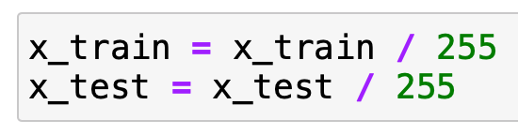
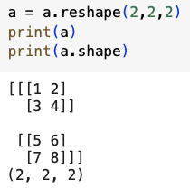
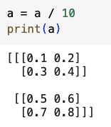
深層学習前のデータの整理
x_train（特徴量）
・正規化する
配列の数字は0~255のいずれか
全てを255で割って0~1の間に変換する
numpy配列は四則演算が
それぞれの要素に行なわれます
(x_train = x_train / 255 は省略して x_train /= 255 と書くことも出来ます)

Slide 25
深層学習前のデータの整理
y_train（正解)
・one-hot encoding
正解は全て0から９のいずれか
これを全て０と１だけで表現するための方法(理由は後述)

Slide 26
one-hot encoding
0
1
2
3
4
5
6
7
8
9
1, 0, 0, 0, 0, 0, 0, 0, 0 , 0
0, 1, 0, 0, 0, 0, 0, 0, 0 , 0
0, 0, 1, 0, 0, 0, 0, 0, 0 , 0
0, 0, 0, 1, 0, 0, 0, 0, 0 , 0
0, 0, 0, 0, 1, 0, 0, 0, 0 , 0
0, 0, 0, 0, 0, 1, 0, 0, 0 , 0
0, 0, 0, 0, 0, 0, 1, 0, 0 , 0
0, 0, 0, 0, 0, 0, 0, 1, 0 , 0
0, 0, 0, 0, 0, 0, 0, 0, 1 , 0
0, 0, 0, 0, 0, 0, 0, 0, 0 , 1
0と1だけで0から9の数字を表現する

Slide 27
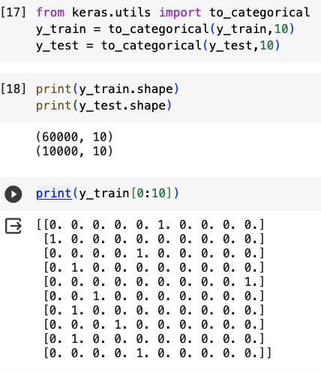
one-hot encoding
to_categorical()関数を使う
to_categorical(変えたい配列,正解の数)

Slide 28
深層学習前のデータの整理
x_train（特徴量）
・画像の２次元の配列を1次元にする
・正規化する
y_train（正解)
・one-hot encoding
次回もこのファイルを使用します

Slide 29
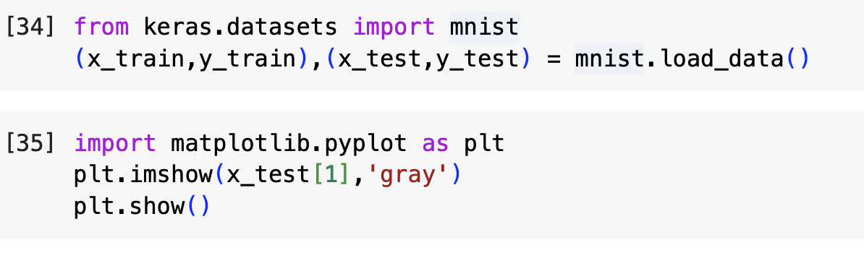

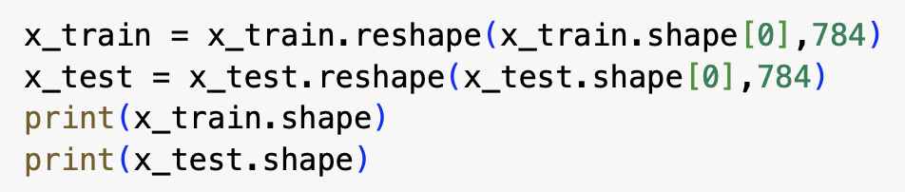
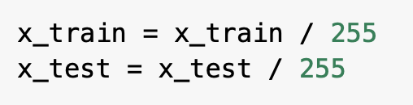
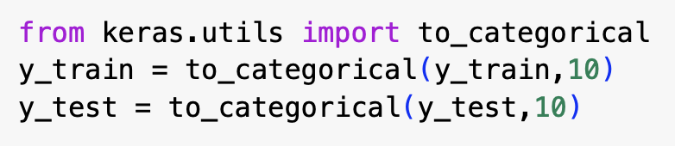
「Driveにコピーを保存」

Slide 30
課題
・WebClassにある”kadai3.ipynb”をやってみましょう
・実行したら”学籍番号_名前_3.ipynb”という名前で保存
して提出して下さい。
締め切りは2週間後の11/9の23:59です。
締め切りを過ぎた課題は受け取らないので注意して下さい

